Slide 1






Môn Toán

Slide 2




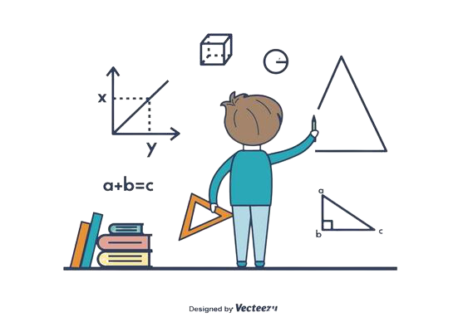
１
Khởi động
２
Khám phá
３
Luyện tập

Slide 3






Khởi động

Slide 4


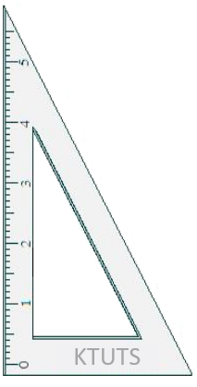
Các em hãy đoán xem, sau những mảnh ghép này
là món đồ gì nhé!

Slide 5



Toán
Vẽ hai đường thẳng
vuông góc

Slide 6
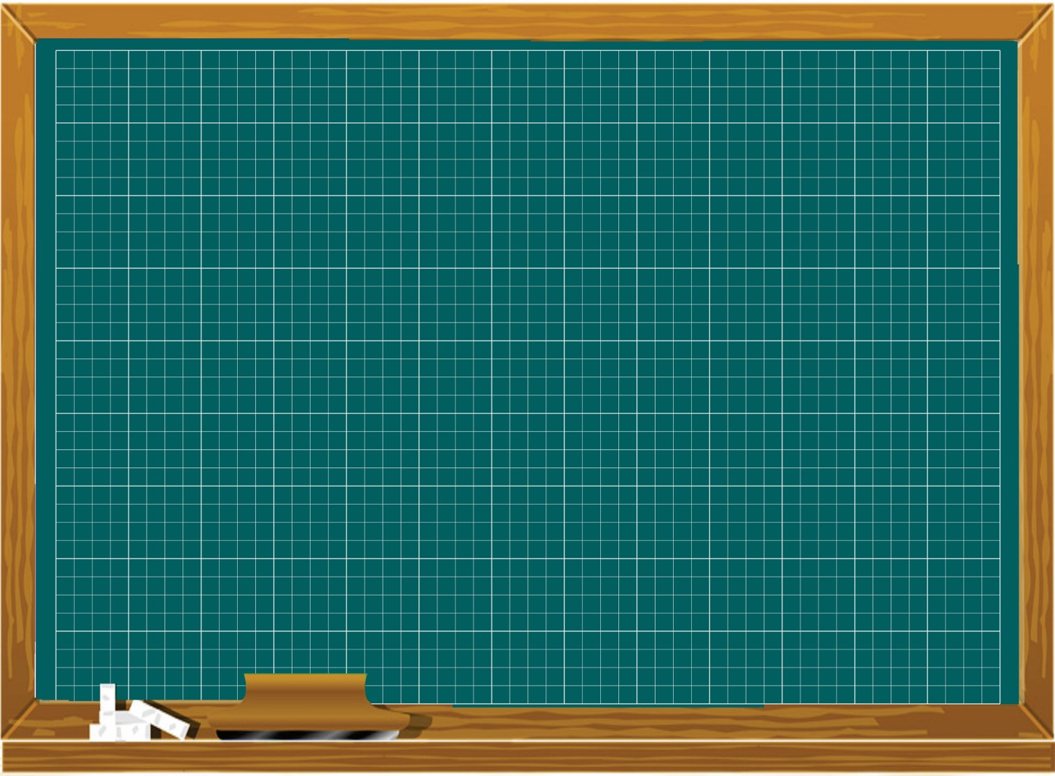
Thứ tư ngày 3 tháng 11 năm 2021
Toán
Vẽ hai đường thẳng vuông góc

Slide 7
Khám phá

Slide 8



Vẽ đường thẳng CD đi qua điểm E và vuông góc với đường thẳng AB cho trước.
A
E
B
Điểm E ở trên đường thẳng AB

Slide 9
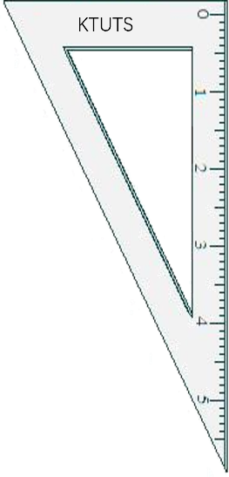
Bước 1: Đặt một cạnh góc vuông của ê ke trùng với đường thẳng AB.
A
E
B

Slide 10

Bước 2: Chuyển dịch ê ke trượt theo đường thẳng AB sao cho cạnh góc vuông thứ hai của ê ke gặp điểm E.
A
E
B

Slide 11




Bước 3: Vạch một đường thẳng theo cạnh đó thì được đường thẳng CD đi qua điểm E và vuông góc với đường thẳng AB.
C
A
B
E
D

Slide 12
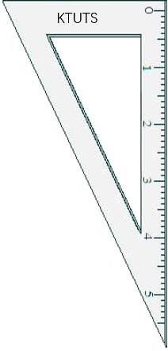
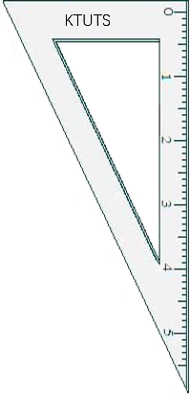

Điểm E ở trên đường thẳng AB
1
Đặt một cạnh góc vuông của ê ke trùng với đường thẳng AB.
C
Chuyển dịch ê ke trượt theo đường thẳng AB sao cho cạnh góc vuông thứ hai của ê ke gặp điểm E.
2
A
E
B
Vạch một đường thẳng theo cạnh đó và kéo dài thành đường thẳng CD
3
KTUTS
D

Slide 13
Vẽ đường thẳng CD đi qua điểm E và vuông góc với đường thẳng AB cho trước.
E
A
B
Điểm E ở ngoài đường thẳng AB

Slide 14
Bước 1: Đặt một cạnh góc vuông của ê ke trùng với đường thẳng AB.
E
A
B

Slide 15

Bước 2: Chuyển dịch ê ke trượt theo đường thẳng AB sao cho cạnh góc vuông thứ hai của ê ke gặp điểm E.
E
A
B

Slide 16
Bước 3: Vạch một đường thẳng theo cạnh đó thì được đường thẳng CD đi qua điểm E và vuông góc với đường thẳng AB.
C
E
A
B
D

Slide 17
Điểm E ở ngoài đường thẳng AB
1
Đặt một cạnh góc vuông của ê ke trùng với đường thẳng AB.
C
Chuyển dịch ê ke trượt theo đường thẳng AB sao cho cạnh góc vuông thứ hai của ê ke gặp điểm E.
E
2
A
B
Vạch một đường thẳng theo cạnh đó và kéo dài thành đường thẳng CD
3
D

Slide 18
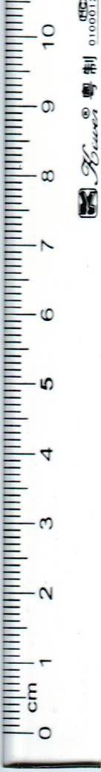




Vẽ bằng thước thẳng.
C
E
A
B
D

Slide 19

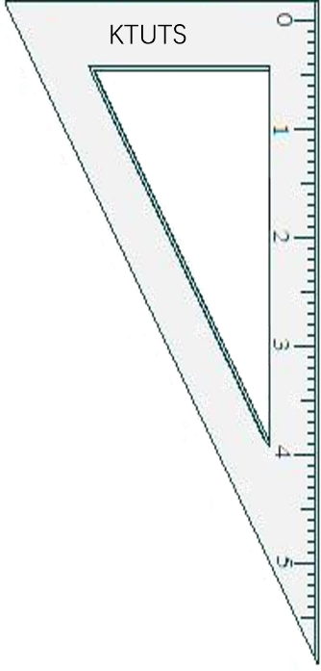
Đường cao của hình tam giác:
Qua đỉnh A của hình tam giác ABC ta vẽ đường thẳng vuông góc với cạnh BC, cắt cạnh BC tại điểm H.
Ta gọi đoạn thẳng AH là đường cao của tam giác ABC.
A
B
H
C
Một hình tam giác có mấy đường cao?
Một hình tam giác
có 3 đường cao

Slide 20
Thực hành

Slide 21





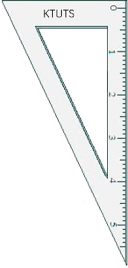
Bài 1: Hãy vẽ đường thẳng AB đi qua điểm E và vuông góc với đường thẳng CD trong mỗi trường hợp sau.
C
A
b)
c)
A
a)
C
E
E
D
C
D
A
B
E
B
D
B

Slide 22

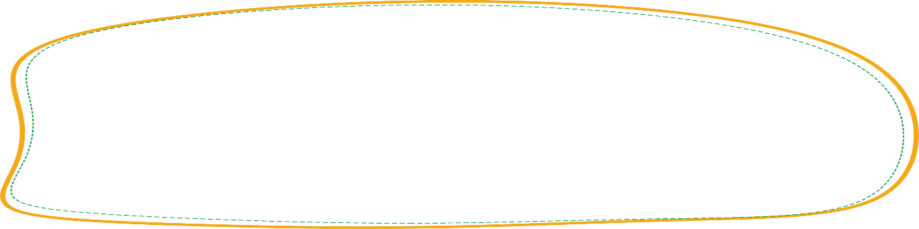





Vẽ hai đường thẳng vuông góc
Đặt một cạnh góc vuông của ê ke trùng với đường thẳng AB.
Chuyển dịch ê ke trượt theo đường thẳng AB sao cho cạnh góc vuông thứ hai của ê ke gặp điểm E.
Vạch một đường thẳng theo cạnh đó và kéo dài thành đường thẳng CD

Slide 23

Bài 2: Hãy vẽ đường cao AH của tam giác ABC trong mỗi trường hợp sau:

A
B
C
B
C
C
A
B
A
Đường cao AH của hình tam giác ABC là đường thẳng đi qua đỉnh nào của hình tam giác ABC và vuông góc với cạnh nào của hình tam giác ABC ?
Đường cao AH đi qua đỉnh A và
vuông góc với cạnh BC của tam giác ABC.

Slide 24
Bài 2: Hãy vẽ đường cao AH của tam giác ABC trong mỗi trường hợp sau:
a)
b)
c)
A
B
C
H
H
B
H
C
C
A
A
B

Slide 25
Toán
Vẽ hai đường thẳng
vuông góc

Slide 26
Vẽ hai đường thẳng vuông góc
Đặt một cạnh góc vuông của ê ke trùng với đường thẳng AB.
Chuyển dịch ê ke trượt theo đường thẳng AB sao cho cạnh góc vuông thứ hai của ê ke gặp điểm E.
Vạch một đường thẳng theo cạnh đó và kéo dài thành đường thẳng CD

Slide 27
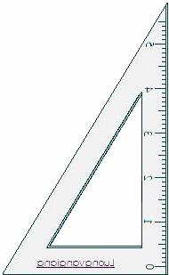
Bài 3: Cho hình chữ nhật ABCD và điểm E trên cạnh AB. Hãy vẽ đường thẳng đi qua điểm E và vuông góc với cạnh DC, cắt cạnh DC tại điểm G. Ta được các hình tứ giác đều là hình chữ nhật, nêu tên các hình chữ nhật đó.
A
E
B
Các hình chữ nhật có trong hình vừa vẽ là: ……………………………….
ABCD;
AEGD;
EBCG
D
G
C

Slide 28
Chúc các em
học tốt

